Slide 1
Wir singen:
Über dir…
Gott ist überall!
© der Gebärdenbilder: Gebärdenbaukasten Verlag Karin Kestner; Pictogramme: Piktos: ARASAAC (http://www.catedu.es/arasaac/) Mulberry (http://straight-street.com/) Sclera (http://www.Sclera.be) User photos (Copyright undefined) Picto-Selector (http://www.PictoSelector.eu) Fotos, Zeichnungen: A. Zimmermann - Nur zum schulinternen Gebrauch.

Slide 2
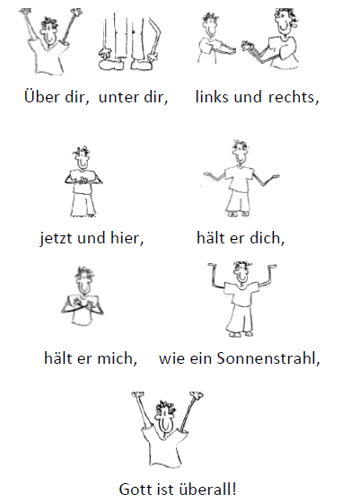

Text & Musik & Gebärdenzeichnungen: Kurt Mikula, Labyrinth: A. Zimmermann
1.
Du machst deine eig`nen ersten Schritte,
auf dem Weg durchs`s Lebenslabyrinth
und auf der Suche nach der eig`nen Mitte (Seele),
kannst du ihm vertau`n (nach oben Gebärden),
immer auf ihn (Gott) bau`n.
Denn er ist: Refrain

Slide 3
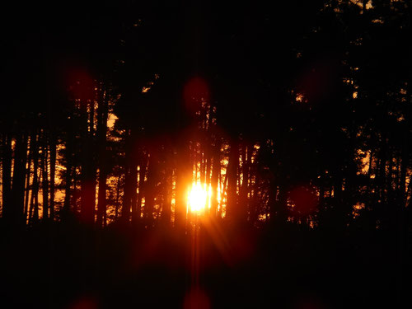
Text & Musik & Gebärdenzeichnungen: Kurt Mikula, Foto: Annette Zimmermann
2.
Mitten in der Nacht beginnt der Morgen (hell),
und ein Licht durchbricht die Dunkelheit.(weg)
Und selbst in den allergrößten Sorgen,(immer)
wird er (Gott zum Herzen hin gebärden)bei dir sein,
du bist nie allein (Kopf schütteln)!
Denn er ist: Refrain

Slide 4
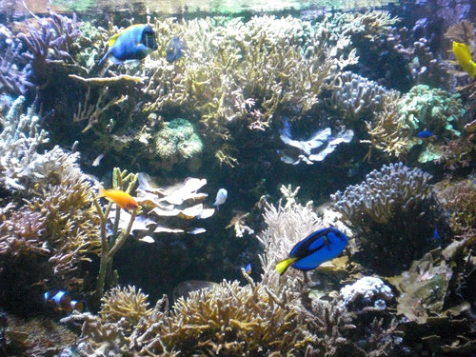
Text & Musik& Gebärdenzeichnungen: Kurt Mikula, Foto: Annette Zimmermann
3.
Achte jeden Menschen, alle Kreaturen (Tiere).
Leb` mit ihnen in Liebe und Respekt.
Mach die Augen auf (nach rechts oben schauen) und folge Gottes Spuren.
Hast du das gecheckt (Idee),
hast du ihn entdeckt(Gott gefunden)!
Denn er ist: Refrain

